Slide 1
The Royal Game of Ur
Anouk As
William Van Bouwel
INF105B
Notes:
Anouk

Slide 2
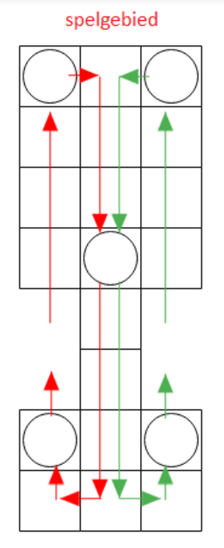
Het spel zelf
Oud bordspel
2 spelers
7 pionnen
gewoon veld of een rosette
Notes:
William

Slide 3
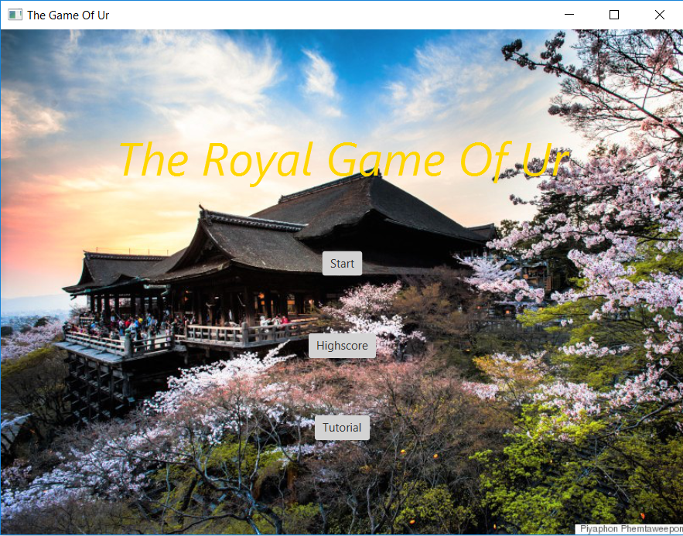
Demo
Notes:
Samen

Slide 4
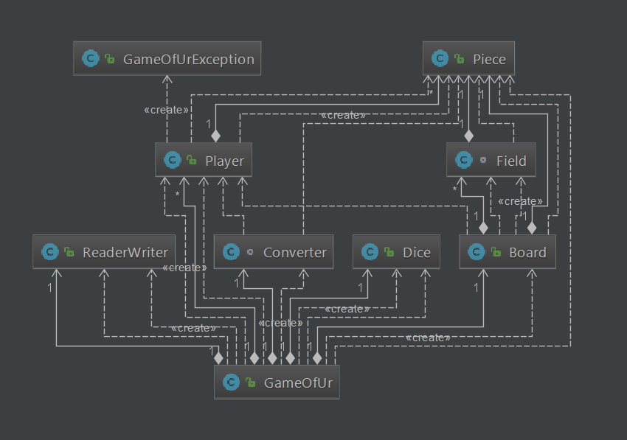
Ons klassendiagram
Notes:
Anouk

Slide 5
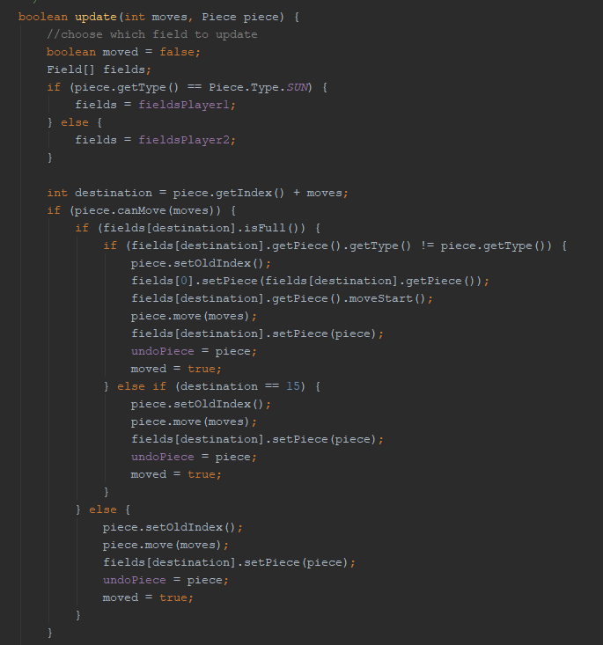
Enkele voorbeelden van
onze code
Klasse: Board
Methode: update()
Doel: update pieces op board
Notes:
William

Slide 6
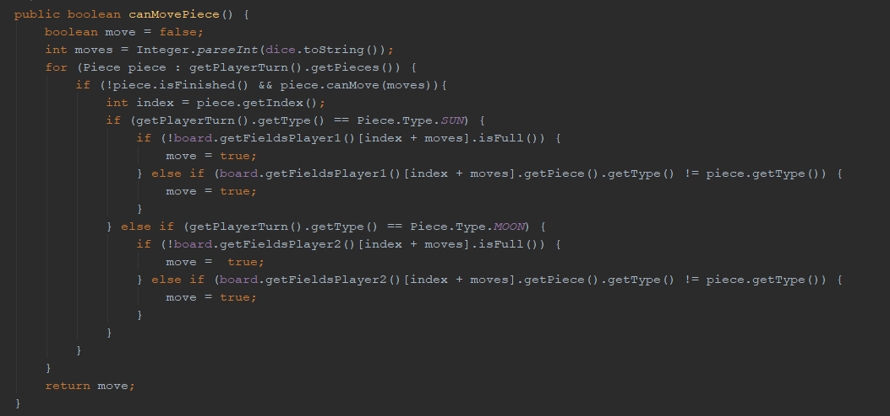
Enkele voorbeelden van
onze code
Klasse: GameOfUr
Methode: canMovePiece()
Doel: controleren of een piece kan bewegen
Notes:
Anouk

Slide 7
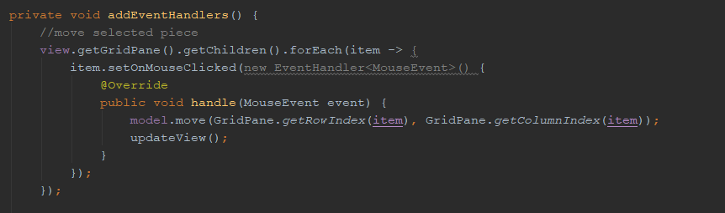
Enkele voorbeelden van
onze code
Klasse: GameOfUrPresenter
Methode: addEventHandlers()
Doel: toewijzen move event aan elke pion
Notes:
William

Slide 8
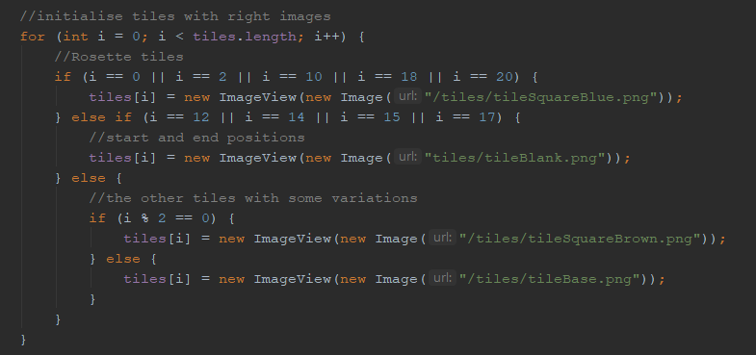
Enkele voorbeelden van
onze code
Klasse: GameOfUrGame
Methode: layoutNodes()
Doel: opvullen gridpane met tiles
Notes:
Anouk

Slide 9
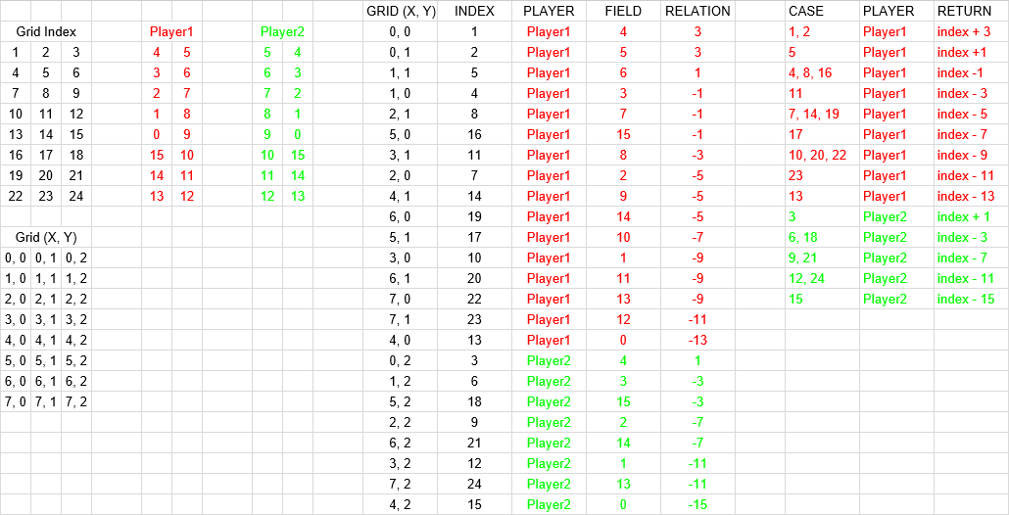
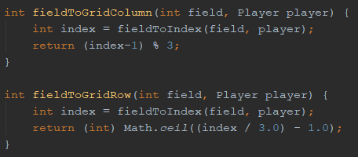
Array naar gridpane
Notes:
William

Slide 10
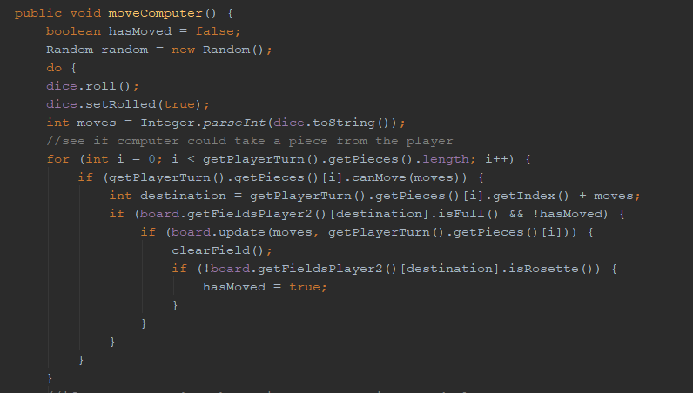
Artificial Intelligence
Notes:
Samen

Slide 11
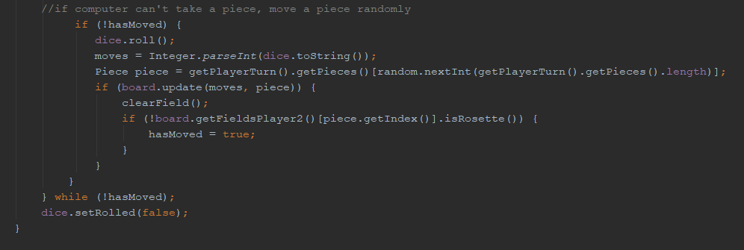
Artificial Intelligence
Notes:
samen

Slide 12
Nog vragen?
Notes:
Samen

Slide 13
Bedankt voor jullie aandacht!
Notes:
Samen

